Slide 1

Convolutional Neural Networks
Alireza Akhavan Pour
Thursday, August 16, 2018

Slide 2


بخش 1: شبکه های عصبی کانولوشنالی
بخش 2: افزایش دادگان
بخش 3: بررسی معماری‌های حائز رتبه در طبقه‌بندی تصاویر
بخش 4: انتقال یادگیری

Slide 3
بخش 1:
شبکه های عصبی کانولوشنالی
Convolutional neural network

Slide 4
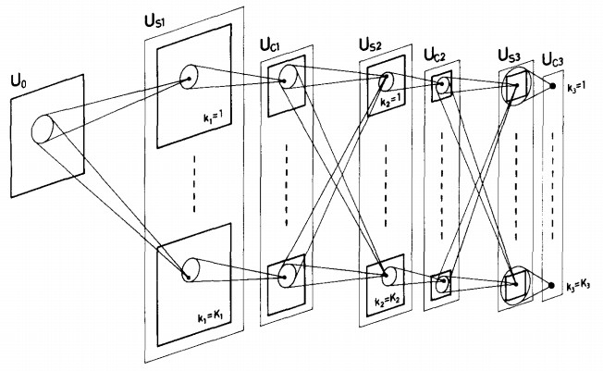
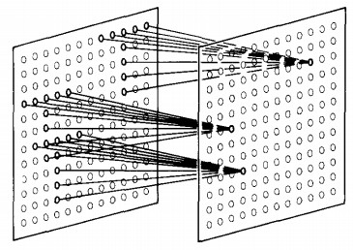
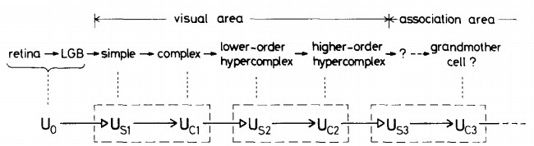
“sandwich” architecture (SCSCSC…)
simple cells: modifiable parameters
complex cells: perform pooling
A bit of history:
Neurocognitron
[Fukushima 1980]

Slide 5

A bit of history:
Gradient-based learning applied to document recognition
[LeCun, Bottou, Bengio, Haffner 1998]
LeNet-5

Slide 6
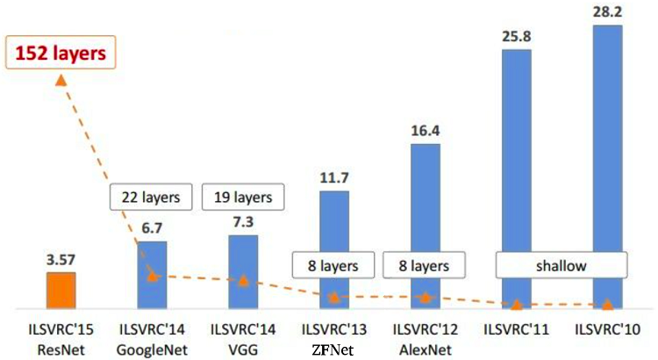
بعد از 2012...

Slide 7
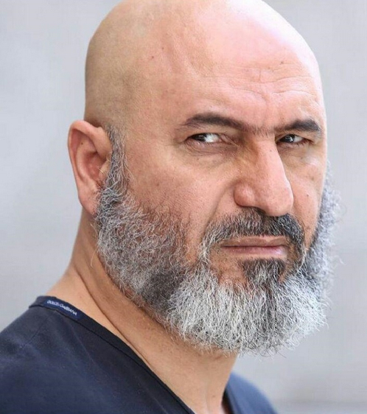
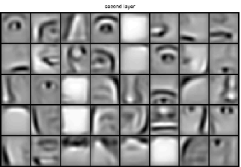
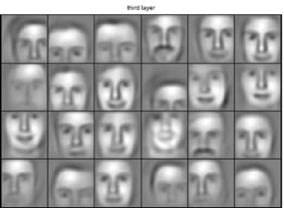
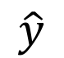
شهود لزوم سلسله مراتب و عمق شبکه
$$\hat{y}$$

Slide 8

شهود لزوم سلسله مراتب و عمق شبکه
[From recent Yann LeCun slides]

Slide 9
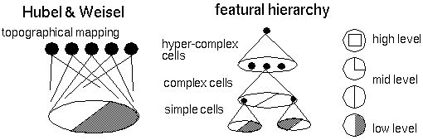
شهود لزوم سلسله مراتب و عمق شبکه
[From recent Yann LeCun slides]

Slide 10

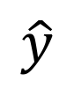
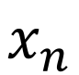
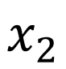
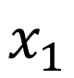

یادگیری عمیق و تصاویر بزرگ
Cat? (0/1)
3bilion
64x64x3
=12288
3m
1000
$$x_{1}$$
$$x_{2}$$
$$⋮$$
$$⋮$$
$$⋮$$
$$\hat{y}$$
$$x_{n}$$
1000x1000x3
=3000000 = 3m

Slide 11

مقدمات convolution – فیلتر edge detection
1
0
-1
1
0
-1
1
0
-1

Slide 12


مقدمات convolution – لبه‌یابی
1
1
-1
0
1
1
0
-1
-1
-1
0
0
3 | 0 | 1 | 2 | 7 | 4
1 | 5 | 8 | 9 | 3 | 1
2 | 7 | 2 | 5 | 1 | 3
0 | 1 | 3 | 1 | 7 | 8
4 | 2 | 1 | 6 | 2 | 8
2 | 4 | 5 | 2 | 3 | 9
1
1
1
1
1
0
-1
0
-1
0
-1
1
1
0
-1
0
-1
-1
-1
0
0
-5
-4
0
8
1 | 0 | -1
1 | 0 | -1
1 | 0 | -1
1
1
1
0
-1
0
-1
1
0
0
-1
1
-1
1
0
-1
1
0
-1
0
-1
-10
-2
2
3
$$∗$$
$$=$$
1
0
-1
1
1
0
-1
0
-1
0 | -2 | -4 | -7
-3 | -2 | -3 | -16

Slide 13
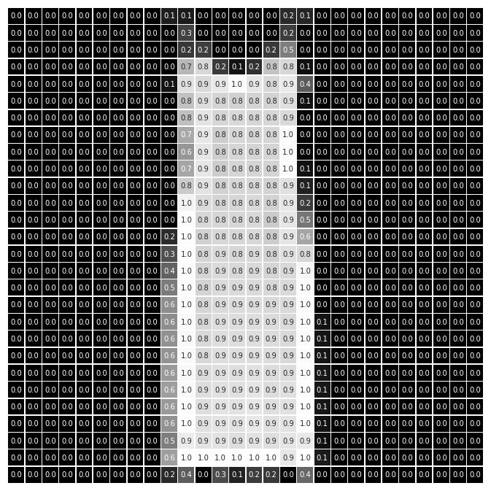
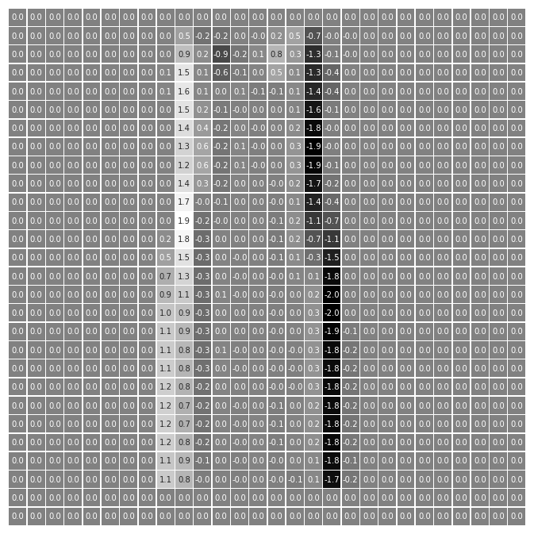
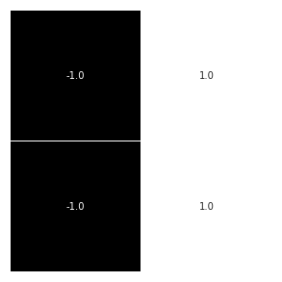
مقدمات convolution

Slide 14
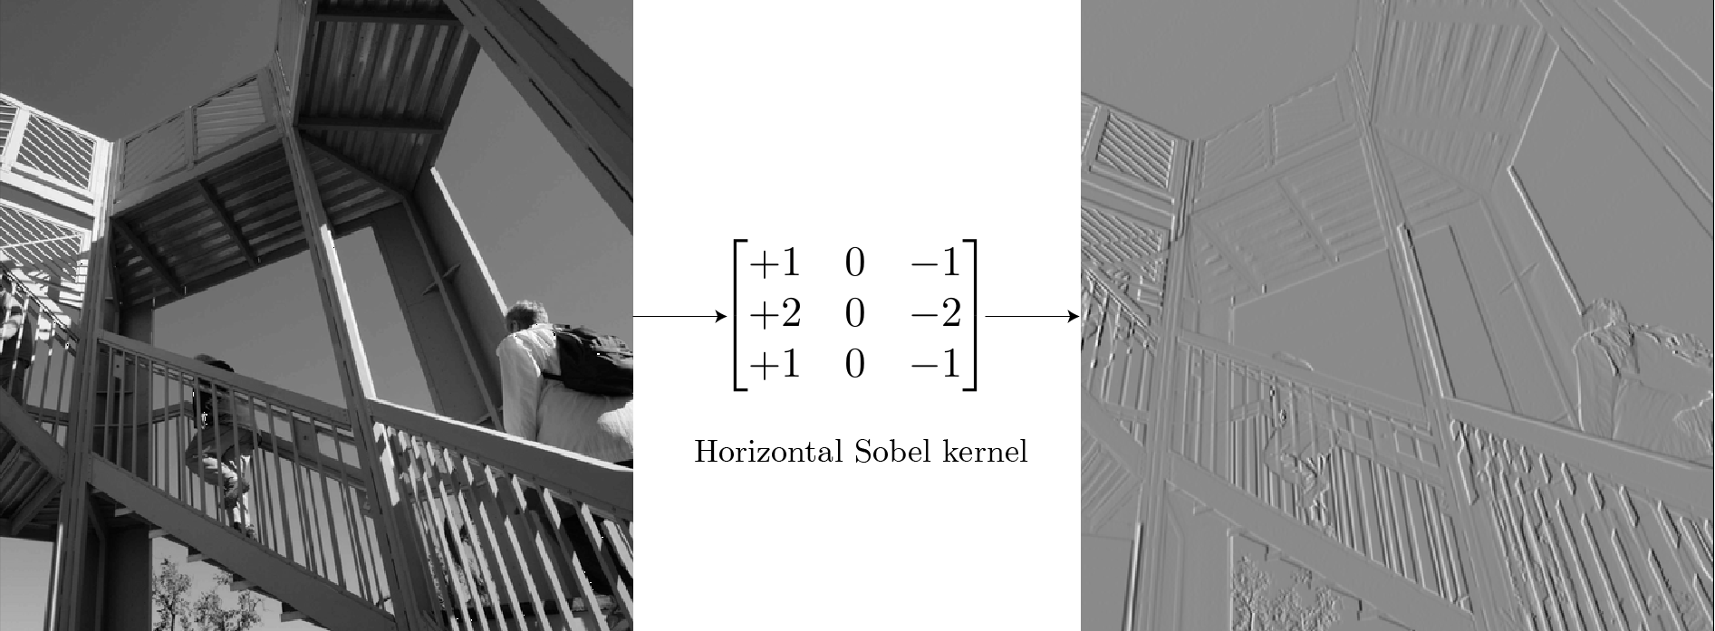
مقدمات convolution

Slide 15
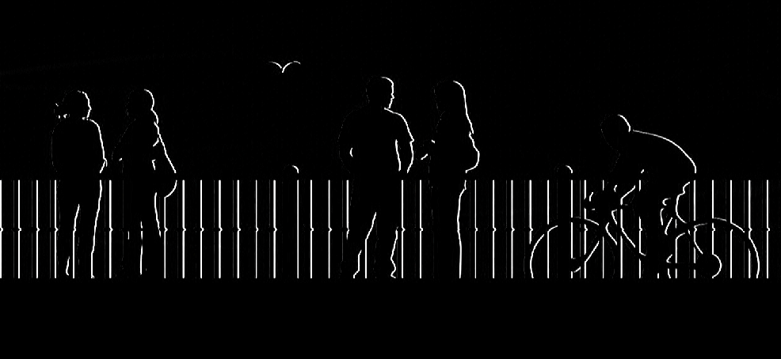
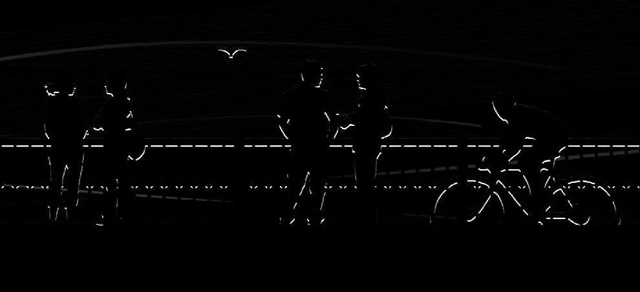
مقدمات convolution – لبه‌یابی
vertical edges
horizontal edges

Slide 16
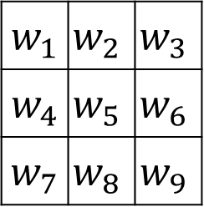
یادگیری فیلتر!
1 | 0 | -1
1 | 0 | -1
1 | 0 | -1
1 | 0 | -1
2 | 0 | -2
1 | 0 | -1
3 | 0 | -3
10 | 0 | -10
3 | 0 | -3
3 | 0 | 1 | 2 | 7 | 4
1 | 5 | 8 | 9 | 3 | 1
2 | 7 | 2 | 5 | 1 | 3
0 | 1 | 3 | 1 | 7 | 8
4 | 2 | 1 | 6 | 2 | 8
2 | 4 | 5 | 2 | 3 | 9
$w_{1}$ | $$w_{2}$$ | $$w_{3}$$
$w_{4}$ | $$w_{5}$$ | $$w_{6}$$
$w_{7}$ | $$w_{8}$$ | $$w_{9}$$
45 ?
70?
73?
Notes:
یاد بگیره چه درجه ای یا اصلا چه فیلتری که حتی نام هم نداره!

Slide 17
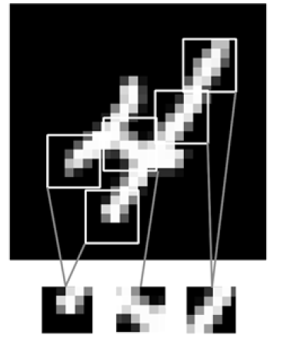
The convolution operation
Dense layers learn global patterns in their input feature space
Convolution layers learn local patterns

Slide 18
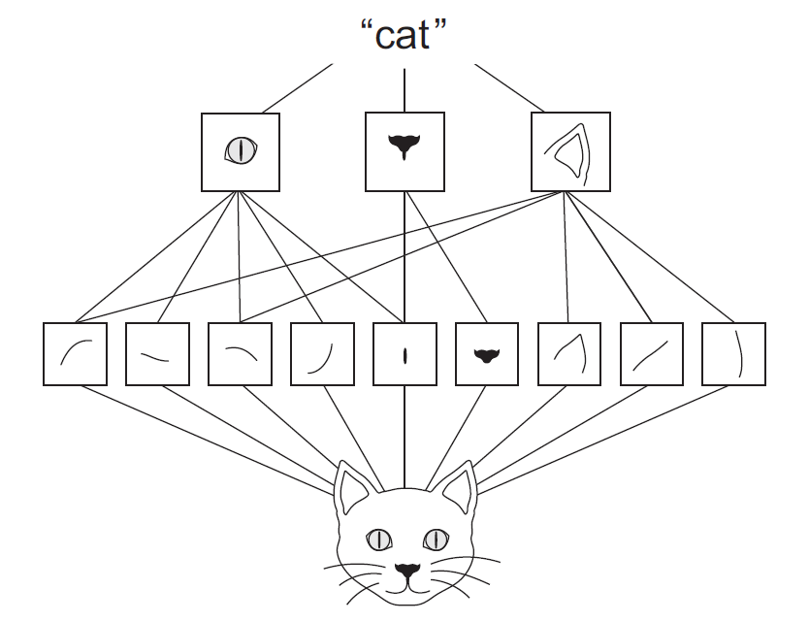
The patterns they learn are translation invariant
They can learn spatial hierarchies of patterns

Slide 19
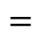

مشکلات کانولوشن!
n
f
$$∗$$
$$=$$
f
n
لبه ها به اندازه ی پیکسل های درونی در کانولوشن شرکت نمیکنند
خروجی کوچک میشود
n-f+1

Slide 20
مشکلات کانولوشن!
n
f
$$∗$$
$$=$$
f
n
لبه ها به اندازه ی پیکسل های درونی در کانولوشن شرکت نمیکنند
خروجی کوچک میشود
n-f+1

Slide 21
راه کار؟ padding
0
0
0
0
0
0
0
0
0 | 0 | 0 | 0 | 0 | 0
0
0
0
0
0
0
0
0
n
f
$$∗$$
$$=$$
f
n
0 | 0 | 0 | 0 | 0 | 0
P=1

Slide 22
padding
0
0
0
0
0
0
0
0
0 | 0 | 0 | 0 | 0 | 0
0
0
0
0
0
0
0
0
f
$$∗$$
$$=$$
f
0 | 0 | 0 | 0 | 0 | 0

Slide 23
padding
0
0
0
0
0
0
0
0
0 | 0 | 0 | 0 | 0 | 0
0
0
0
0
0
0
0
0
f
$$∗$$
$$=$$
f
0 | 0 | 0 | 0 | 0 | 0
n=6
6

Slide 24
padding
n
f
$$∗$$
$$=$$
f
n
P = padding
n+2p-f+1

Slide 25
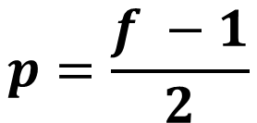
کانولوشن Valid و Same
nxn * fxf -> n-f+1 x n-f+1
“Valid”:
6x6 * 3x3 -> 4 x 4
“Same”: Pad so that output size is the same as the input size.
n+2p-f+1 x n+2p-f+1
$$p=\frac{f −1}{2}$$
برای مثال قبلP=1

Slide 26
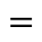

Stride در کانولوشن
2 | 3 | 7 | 4 | 6 | 2 | 9
6 | 6 | 9 | 8 | 7 | 4 | 3
3 | 4 | 8 | 3 | 8 | 9 | 7
7 | 8 | 3 | 6 | 6 | 3 | 4
4 | 2 | 1 | 8 | 3 | 4 | 6
3 | 2 | 4 | 1 | 9 | 8 | 3
0 | 1 | 3 | 9 | 2 | 1 | 4
3
4
4
3
4
3
4
4
4
1
0
2
1
0
1
2
0
2
-1
0
3
4
4
-1
3
0
-1
3
4
4
3
0
3
3 | 4 | 4
1 | 0 | 2
-1 | 0 | 3
3
4
4
1
0
1
0
2
$$=$$
2
1
0
2
$$∗$$
-1
0
3
-1
0
3
4
4
3
-1
0
3
3
4
4
3
4
4
1
0
2
1
0
2
1
0
2
-1
0
3
-1
0
3
-1
0
3

Slide 27
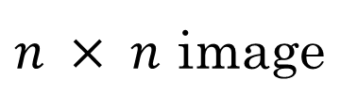
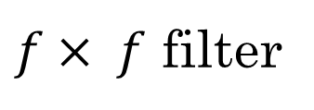
خلاصه کانولوشن و خروجی آن
$n × n$ image
$f× f$ filter
padding p
stride s
$\left\lfloor \frac{n+2p −f}{s}+1\right\rfloor$
$\left\lfloor \frac{n+2p −f}{s}+1\right\rfloor$
$$×$$

Slide 28
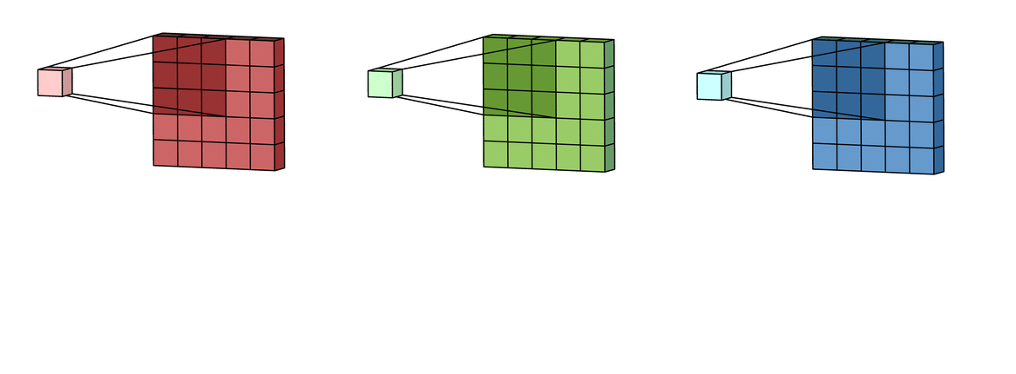
کانولوشن بر روی تصویر رنگی (RGB)
به ازای هر کانال رنگی یک فیلتر

Slide 29
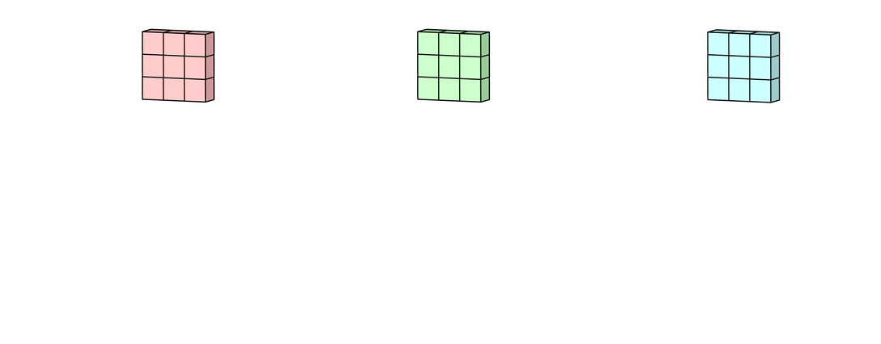
کانولوشن بر روی تصویر رنگی (RGB)
جمع نظیر به نظیر feature map یا activation map

Slide 30
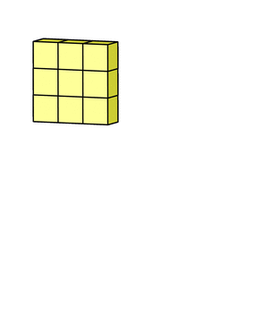
کانولوشن بر روی تصویر رنگی (RGB)
+ بایاس

Slide 31


کانولوشن بر روی تصویر رنگی (RGB)
$$∗$$
$$=$$
3 x 3
4 x 4
6 x 6 x 3

Slide 32



چندین فیلتر...
$$∗$$
$$=$$
3 x 3 x 3
4 x 4
6 x 6 x 3
$$∗$$
$$=$$

Slide 33
چندین فیلتر...
Filters always extend the full depth of the input volume
32x32x3 image
5x5x3 filter
32
32
3

Slide 34
چندین فیلتر...
For example, if we had 6 5x5 filters, we’ll get 6 separate activation maps:
32
28
Convolution Layer
32
28
3
6
We stack these up to get a “new image” of size 28x28x6!

Slide 35
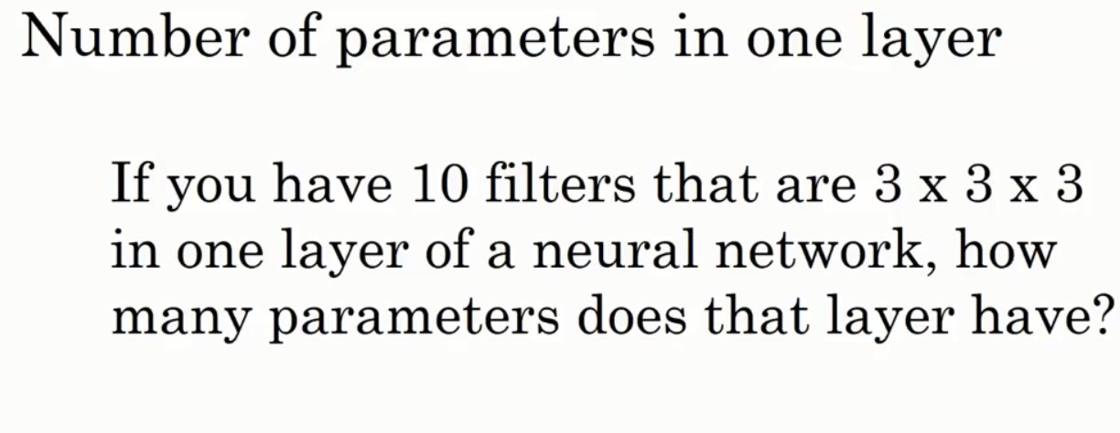
محاسبه تعداد پارامتر
تعداد پارامترهای هر فیلتر 3x3x3+1 = 28
28x10 = 280

Slide 36
یک شبکه کانولوشنال ساده

Slide 37
انواع لایه در شبکه‌های کانولوشنالی
Convolution (Conv)
Pooling (Pool)
Fully Connected (FC)

Slide 38
لایه‌ی pooling
1 | 3 | 2 | 1
2 | 9 | 1 | 1
1 | 3 | 2 | 3
5 | 6 | 1 | 2
9
2
6
3
دو hyper parameter دارد: s و f
هیچ پارامتری برای آموزش ندارد

Slide 39
لایه‌ی pooling – max pooling
5 x 5 x 2
1 | 3 | 2 | 1 | 3
2 | 9 | 1 | 1 | 5
1 | 3 | 2 | 3 | 2
8 | 3 | 5 | 1 | 0
5 | 6 | 1 | 2 | 9
3 x 3 x 2
9 9 5
9 9 5
8 6 9
f = 3
S = 1
5 x 5

Slide 40
Average pooling
1 | 3 | 2 | 1
2 | 9 | 1 | 1
1 | 4 | 2 | 3
5 | 6 | 1 | 2
3.75 1.25
4 2

Slide 41
خلاصه pooling
Hyperparameters:
f = 2, s = 2
f = 3, s = 2
f : filter size
s : stride
Max or average pooling

Slide 42
مثالی از یک شبکه کانولوشنالی (LeNet-5)

Slide 43
سایز هر لایه و تعداد پارامترها
 | Activation shape | Activation Size | # parameters*
Input: | (32,32,3) | 3,072 | 0
CONV1 (f=5, s=1) | (28,28,8) | 6,272 | 608
POOL1 | (14,14,8) | 1,568 | 0
CONV2 (f=5, s=1) | (10,10,16) | 1,600 | 3216
POOL2 | (5,5,16) | 400 | 0
FC3 | (120,1) | 120 | 48,001
FC4 | (84,1) | 84 | 10,081
Softmax | (10,1) | 10 | 841

Slide 44
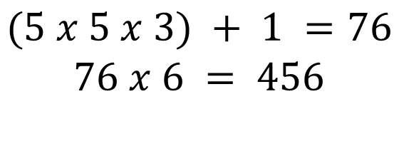
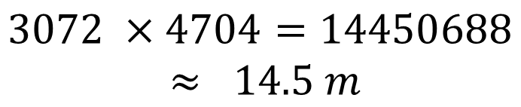
چرا کانولوشن؟
$$76 x 6 = 456(5 x 5 x 3) + 1 =76$$
$$3072 ×4704=14450688$$
$$≈ 14.5 m$$

Slide 45


10 | 10 | 10 | 0 | 0 | 0
10 | 10 | 10 | 0 | 0 | 0
10 | 10 | 10 | 0 | 0 | 0
10 | 10 | 10 | 0 | 0 | 0
10 | 10 | 10 | 0 | 0 | 0
10 | 10 | 10 | 0 | 0 | 0
0 | 30 | 30 | 0
0 | 30 | 30 | 0
0 | 30 | 30 | 0
0 | 30 | 30 | 0
1 | 0 | -1
1 | 0 | -1
1 | 0 | -1
$$∗$$
$$=$$
Parameter sharing: A feature detector (such as a vertical edge detector) that’s useful in one part of the image is probably useful in another part of the image.
Sparsity of connections: In each layer, each output value depends only on a small number of inputs.

Slide 46


شبکه‌های کانولوشنالی در کراس – ارقام فارسی
Let’s code…
06_ConvolutionalNeuralNetwork-Hoda-Keras.ipynb

Slide 47
شبکه‌های کانولوشنالی در کراس – چالش گربه / سگ
Let’s code…
07_CNN-cat_Vs_dog.ipynb

Slide 48
بخش 2:
افزایش دادگان
Data Augmentation

Slide 49
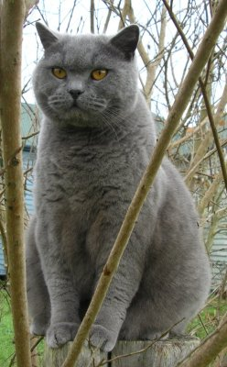
Data Augmentation
“cat”
Load image and label
Compute
loss
CNN

Slide 50
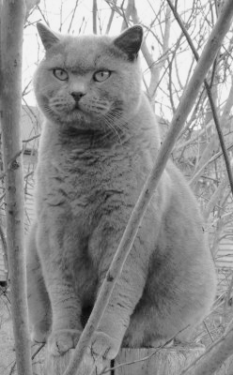
Data Augmentation
“cat”
Load image and label
Compute
loss
CNN
Transform image

Slide 51
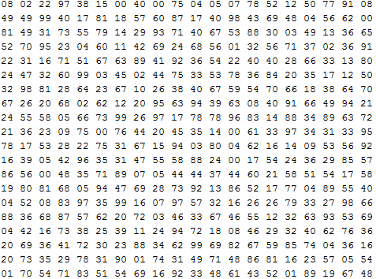
Data Augmentation
Change the pixels without changing the label
Train on transformed data
VERY widely used
What the computer sees

Slide 52
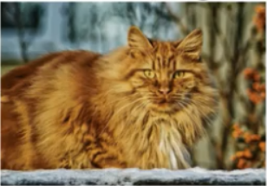
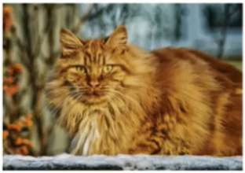
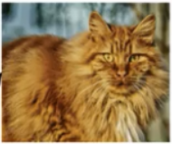
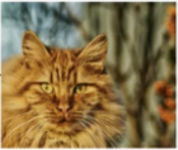
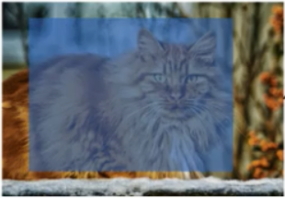
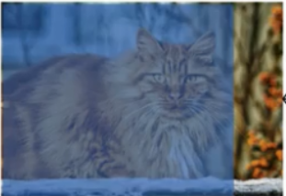
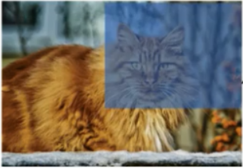
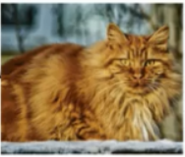
Common augmentation method
1- Mirroring(Horizontal flips)
2- Random cropping

Slide 53
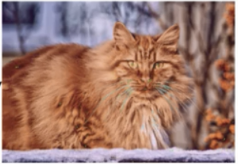
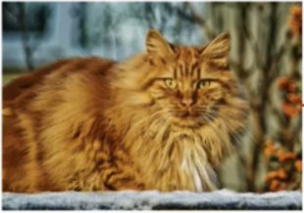
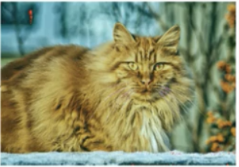
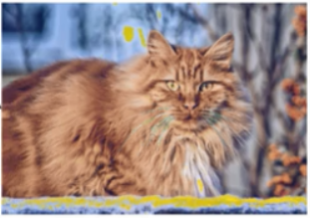
Data Augmentation
3. Color shifting(Color jitter)
+20,-20,+20
-20,+20,+20
+5,0,+50

Slide 54
Data Augmentation
3. Color shifting(Color jitter)
Simple:
Randomly jitter contrast
برای مطالعه بیشتر ☺
Complex (PCA color augmentation):
Apply PCA to all [R, G, B] pixels in training set
Sample a “color offset” along principal component directions
(As seen in [Krizhevsky et al. 2012], ResNet, etc)

Slide 55
Data Augmentation
4. Get creative!
Random mix/combinations of :
translation
rotation
stretching
shearing,
lens distortions, … (go crazy)

Slide 56
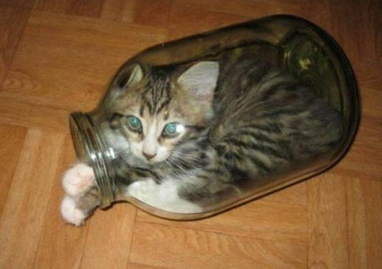
Bottlenecks
to be aware of

Slide 57
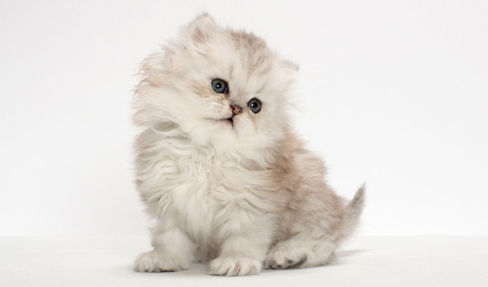



Implementation distortions during training
Hard Disk
CPU thread
CPU / GPU
distortion
Training
Load
mini-batch

Slide 58
Implementation distortions during training
Hard Disk
CPU thread
CPU / GPU
distortion
Training
Load
mini-batch

Slide 59
Data Augmentation
Let’s code…
08_data_augmentation.ipynb

Slide 60
لود مدل ذخیره شده در کراس
Let’s code…
09_Load_trained_model_in_keras.ipynb

Slide 61
بخش 3:
مطالعه موردی
)بررسی معماری‌های حائز رتبه در طبقه بندی تصاویر(
Case Study

Slide 62
Classic networks:
LeNet-5
AlexNet
ZFNet
VGG
ResNet
Inception

Slide 63
LeNet

Slide 64








LeNet - 5
avg pool
avg pool
$$\hat{y}$$
5$×$ 5
s = 1
f = 2
s = 2
5$×$ 5
s = 1
f = 2
s = 2
$$⋮$$
$$⋮$$
32$×$32 $×$1
28$×$28$×$6
14$×$14$×$6
10$×$10$×$16
5$×$5$×$16
120
84
[LeCun et al., 1998. Gradient-based learning applied to document recognition]

Slide 65
AlexNet

Slide 66















AlexNet
MAX-POOL
MAX-POOL
11$×$ 11
s = 4
3$×$ 3
s = 2
5$×$ 5
same
3$×$ 3
s = 2
55$×$55 $×9$6
27$×$27 $×$96
27$×$27 $×$256
13$×$13 $×$256
227$×$227 $×$3
MAX-POOL
=
3$×$ 3
same
3$×$ 3
3$×$ 3
3$×$ 3
s = 2
$$⋮$$
$$⋮$$
$$⋮$$
Softmax
1000
13$×$13 $×$384
13$×$13 $×$384
13$×$13 $×$256
6$×$6 $×$256
9216
4096
4096
[Krizhevsky et al., 2012. ImageNet classification with deep convolutional neural networks]

Slide 67

Case Study: AlexNet
[Krizhevsky et al. 2012]
Input: 227x227x3 images
First layer (CONV1): 96 11x11 filters applied at stride 4
=>
Output volume [55x55x96]
Q: What is the total number of parameters in this layer?

Slide 68
Case Study: AlexNet
[Krizhevsky et al. 2012]
Input: 227x227x3 images
First layer (CONV1): 96 11x11 filters applied at stride 4
=>
Output volume [55x55x96]
Parameters: (11*11*3)*96 = 35K

Slide 69
Case Study: AlexNet
[Krizhevsky et al. 2012]
Input: 227x227x3 images
After CONV1: 55x55x96
Second layer (POOL1): 3x3 filters applied at stride 2
Q: what is the output volume size? Hint: (55-3)/2+1 = 27

Slide 70
Case Study: AlexNet
[Krizhevsky et al. 2012]
Input: 227x227x3 images
After CONV1: 55x55x96
Second layer (POOL1): 3x3 filters applied at stride 2
Output volume: 27x27x96
Q: what is the number of parameters in this layer?

Slide 71
Case Study: AlexNet
[Krizhevsky et al. 2012]
Input: 227x227x3 images
After CONV1: 55x55x96
Second layer (POOL1): 3x3 filters applied at stride 2
Output volume: 27x27x96
Parameters: 0!

Slide 72
Case Study: AlexNet
[Krizhevsky et al. 2012]
Full (simplified) AlexNet architecture:
[227x227x3] INPUT
[55x55x96] CONV1: 96 11x11 filters at stride 4, pad 0
[27x27x96] MAX POOL1: 3x3 filters at stride 2
[27x27x96] NORM1: Normalization layer
[27x27x256] CONV2: 256 5x5 filters at stride 1, pad 2
[13x13x256] MAX POOL2: 3x3 filters at stride 2
[13x13x256] NORM2: Normalization layer
[13x13x384] CONV3: 384 3x3 filters at stride 1, pad 1
[13x13x384] CONV4: 384 3x3 filters at stride 1, pad 1
[13x13x256] CONV5: 256 3x3 filters at stride 1, pad 1
[6x6x256] MAX POOL3: 3x3 filters at stride 2
[4096] FC6: 4096 neurons
[4096] FC7: 4096 neurons
[1000] FC8: 1000 neurons (class scores)
Details/Retrospectives:
- first use of ReLU
- used Norm layers (not common anymore)
- heavy data augmentation
- dropout 0.5
- batch size 128
- SGD Momentum 0.9
- Learning rate 1e-2, reduced by 10
manually when val accuracy plateaus
- L2 weight decay 5e-4
- 7 CNN ensemble: 18.2% -> 15.4%

Slide 73
ZFNet

Slide 74

Case Study: ZFNet
AlexNet but:
CONV1: change from (11x11 stride 4) to (7x7 stride 2)
CONV3,4,5: instead of 384, 384, 256 filters use 512, 1024, 512
ImageNet top 5 error: 15.4% -> 14.8%
[Zeiler and Fergus, 2013]

Slide 75
VGG

Slide 76


















VGG - 16
CONV = 3$×$3 filter, s = 1, same
MAX-POOL = 2$×$2 , s = 2
224$×$224$×$64
112$×$112 $×$64
112$×$112 $×$128
56$×$56 $×$128
[CONV 64]
$×$2
POOL
[CONV 128]
$×$2
POOL
224$×$224 $×$3
56$×$56 $×$256
28$×$28 $×$256
28$×$28 $×$512
14$×$14$×$512
[CONV 256]
$×$3
POOL
[CONV 512]
$$×3$$
POOL
14$×$14 $×$512
7$×$7$×$512
FC
FC
Softmax
[CONV 512]
$×$3
POOL
4096
4096
1000
[Simonyan & Zisserman 2015. Very deep convolutional networks for large-scale image recognition]

Slide 77

Case Study: VGGNet
[Simonyan and Zisserman, 2014]
Only 3x3 CONV stride 1, pad 1
and 2x2 MAX POOL stride 2
TOTAL memory: 24M * 4 bytes ~= 93MB / image (only forward! ~*2 for bwd)
TOTAL params: 138M parameters
best model
11.2% top 5 error in ILSVRC 2013 -> 7.3% top 5 error

Slide 78

Classic networks:
LeNet-5
AlexNet
7 CNN ensemble: 15.4% top 5 error
ZFNet
14.8% top 5 error
VGG
7.3% top 5 error
Inception
ResNet
اطلاعات بیشتر:
جلسه 16 - بررسی معماری‌های حائز رتبه در طبقه بندی تصاویر:
http://blog.class.vision/winter-96-97-syllabus/

Slide 79
استفاده از مدل‌های از قبل آموزش داده شده در کراس
Let’s code…
11_using-a-pretrained-convnet.ipynb

Slide 80
بخش 4:
انتقال یادگیری Transfer Learning

Slide 81
[From recent Yann LeCun slides]
Preview

Slide 82

نگاهی به فرآیند بینایی در مغز!

Slide 83



چرا مغز نیاز به تبدیل تصاویر از محیط پیکسل دارد؟
DiCarlo and Cox , TICS (2007)
Ventral visual stream
~60ms
~100ms
→ تبدیل تصویر
Notes:
بر خلاف انسان, در مغز میمون میشه آرایه هایی از الکترود قرار داد و نواحی مختلف مغز را برسی کرد.
با دید مهندس ها ventral visual stream میمون را به این شکل مدل میکنند: (نمودار پایین صفحه)
از چند صد میلیون نورون در هر بخش تشکیل شده
چند صد میلیون نورون در v1
تعداد کمتری نوران در v4 و IT
Feed fprward را نمایش داده
Feed back
Inter cortical connections
هر لایه representation جدیدی از تصویر میده
Retino topic map داره هر لایه- البته در it کمتر و نا واضحه چون بیشتر دیگه feature در آورده
در IT در واقع feture space دیگری ایجاد میشه

Slide 84















تغییرات اشیاء
اندازه، زاویه‌ی دید، تغییرات نور و موقعیت در صفحه
)Clutter, occlusionدرهم ریختگی (
Invariant object recognition
درون دسته‌ای (intraclass)
Notes:
چرا مغز تبدیل تصاویر انجام میده؟
بازشناسی اشیاء مساله بسیار مشکلی از لحاظ محاسباتی محسوب میشه؛ دلایل زیادی داره و مهمترینش اینه که:
هر شئ به خودی خود میتونه تعداد نامحدودی تصویر در شبکیه ی چشم ما ایجاد کنه، در طول تغییرات آن شامل:
اندازه؛ جا به جایی؛ پرخش در صفحه و عمق؛ نور محیط؛ بک گراند ، interclass variation مثلا انواع ماشین
همه این ها و قابلیت تحمل اینها با هم invariant object recognition
حله این قابلیت ها تو pixel level سخت و مشکله

Slide 85












فضای نرونی و خمینه (manifold)
نورون1
نورون5 و ...
نورون4
نورون3
نورون2
DiCarlo and Cox , TICS (2007)
Notes:
Trends in cognitive sciences
حالا چرا تو محیط پیکسل سخته؟ این اسلاید و دو اسلاید بعدی بهش میپردازیم

Slide 86

فضای نرونی خوب
ابر صفحه‌ی جدا کننده
فضای نرونی “خوب”
Notes:
هنگامی بازشناسی یا طبقه بندی دو شئ از یکدیگیر سادست که منیفولدهای آنها جدایی پذیر خطی یا در محیط nبعدی با ابرصفحه بشه جدا کرد

Slide 87





تبدیل فضای نورونی در مغز
در هم تنیده، اطلاعات ضمنی از اشیاء
جداپذیر، اطلاعات صریح و روشن از اشیاء
→ تبدیل تصویر
DiCarlo and Cox , TICS (2007), DiCarlo, Zoccolan and Rust, Neuron (2012)
Notes:
Trends in cognitive sciences
***
چگونه مسیر قدامی مغز پستانداران تصاویر را از محیط پیکسل به بازنمایی‌های موجود در IT تبدیل می‌کند؟
نقطه اتصال علوم اعصاب شناختی (neuroscience) و بینایی ماشین (computer vision)
IT visual ‘features’
فیچرهای ضعیف و اولیه و فیچرهای قوی

Slide 88
Transfer Learning
“You need a lot of a data if you want to train/use CNNs”

Slide 89
Transfer Learning
“You need a lot of a data if you want to train/use CNNs”
BUSTED

Slide 90

Transfer Learning
?
Persian Cat
Tiger cat
Neither
softmax
1000
freeze
P
T
softmax
N

Slide 91
Transfer Learning
?
Persian Cat
Tiger cat
Neither
softmax
1000
freeze
P
T
softmax
N
میتوان از قبل خروجی لایه را برای تصاویر آموزشی حساب کرد.

Slide 92


Transfer Learning
?
Persian Cat
Tiger cat
Neither
softmax
P
T
N
freeze
Train

Slide 93
Transfer Learning

Slide 94

Transfer Learning with CNNs
2. Small dataset:
feature extractor
3. Medium dataset:
finetuning
more data = retrain more of the network (or all of it)
1. Train on
Imagenet
Freeze these
Freeze these
Train this
Train this

Slide 95
Transfer Learning with CNNs
2. Small dataset:
feature extractor
3. Medium dataset:
finetuning
more data = retrain more of the network (or all of it)
1. Train on
Imagenet
Freeze these
Freeze these
Train this
Train this

Slide 96
Transfer Learning(1)
Let’s code…
12_Transfer_learning_feature_extraction.ipynb

Slide 97
Transfer Learning(2)
Let’s code…
13_Transfer_learning_Fine_tuning.ipynb

Slide 98
منابع
https://www.coursera.org/specializations/deep-learning
http://cs231n.stanford.edu/
https://towardsdatascience.com/intuitively-understanding-convolutions-for-deep-learning-1f6f42faee1
http://blog.class.vision/winter-96-97-syllabus/
https://www.slideshare.net/Alirezaakhavanpour/presentation10-68048331
https://www.pyimagesearch.com/deep-learning-computer-vision-python-book/
https://www.datacamp.com/courses/machine-learning-with-tree-based-models-in-python
https://www.amazon.com/Deep-Learning-Python-Francois-Chollet/dp/1617294438

